Slide 1
به نام خداوند بخشنده مهربان

Slide 2
رسول اکرم صلی الله علیه و آله خطاب به امیرالمومنین علیه السلام
اگر یک نفر به دست تو هدایت شود برای تو بهتر از آن چیزی است که خورشید بر آن می تابد.
شهید سعید صوفی زاده( فرمانده پایگاه حبیب ابن مظاهر):
مساجد را خالی نگذارید که هر چه بوجود می آید از اول کار با آمدن به مسجد شروع میشود.

Slide 3
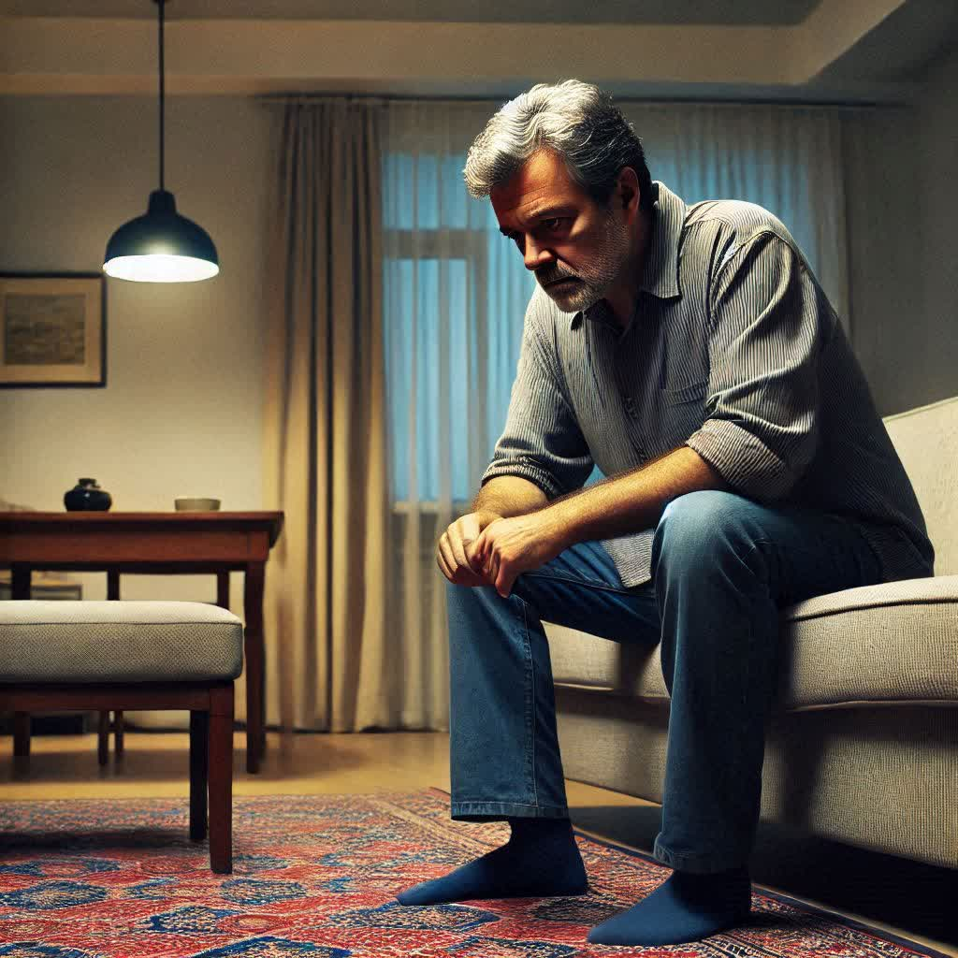
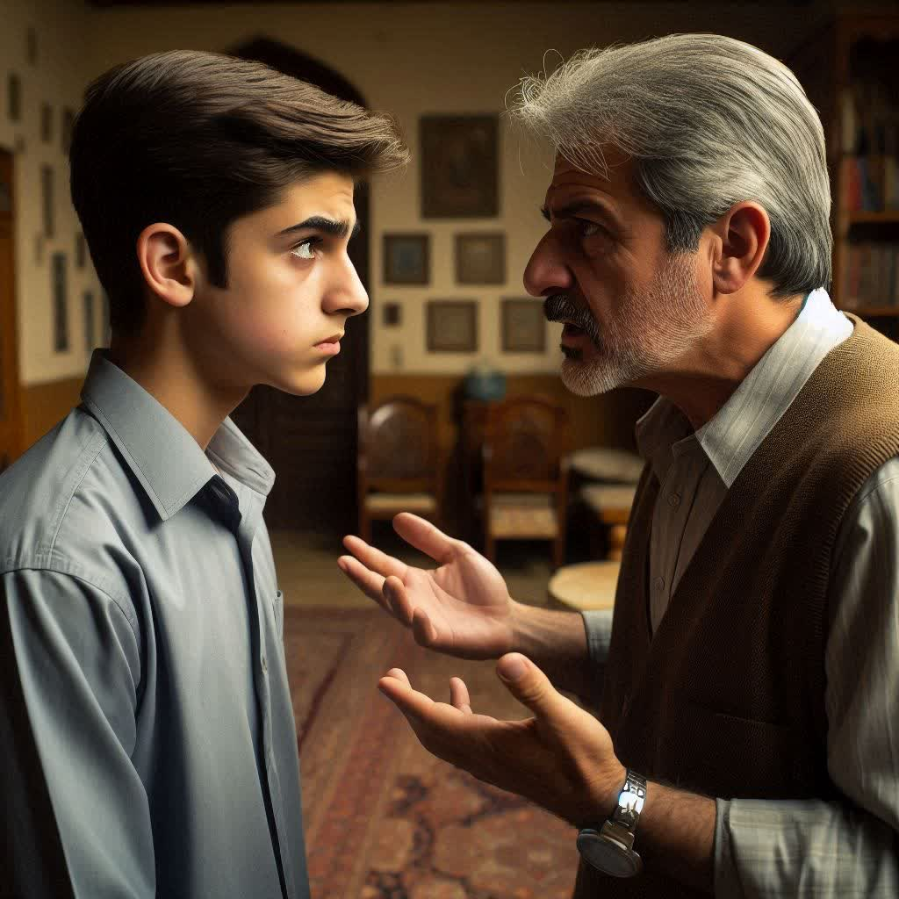
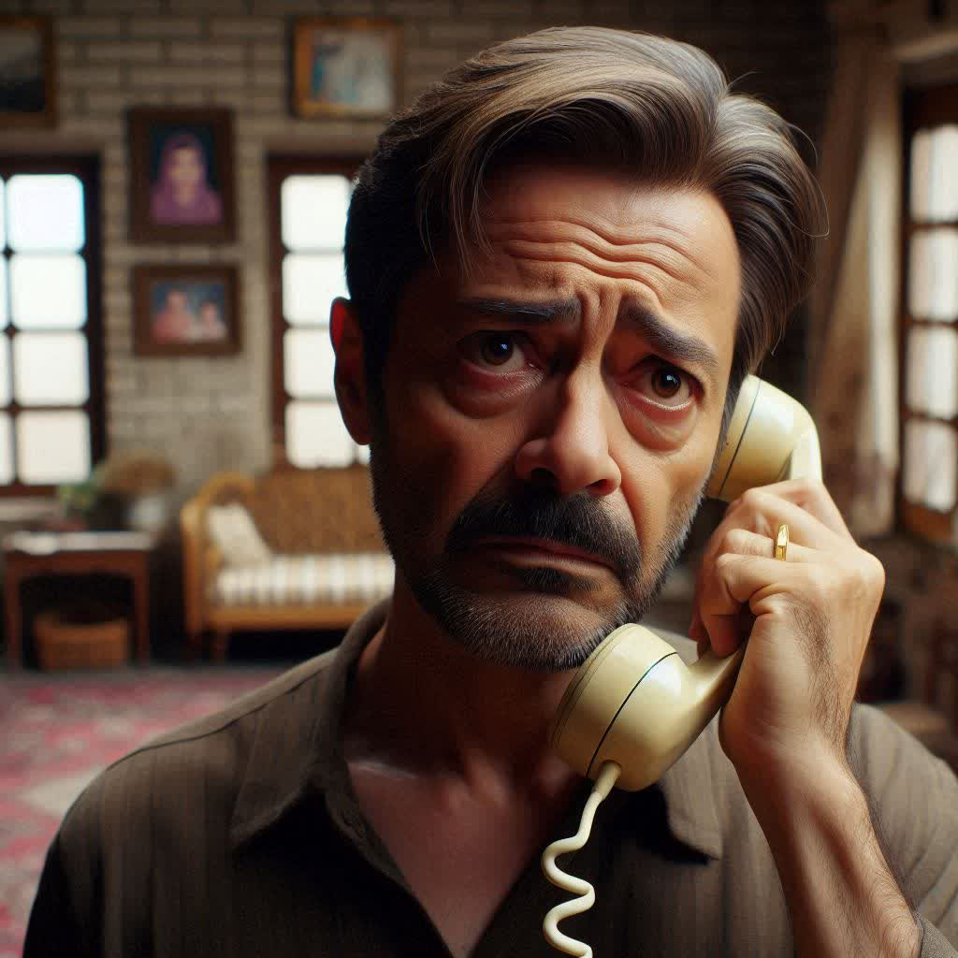
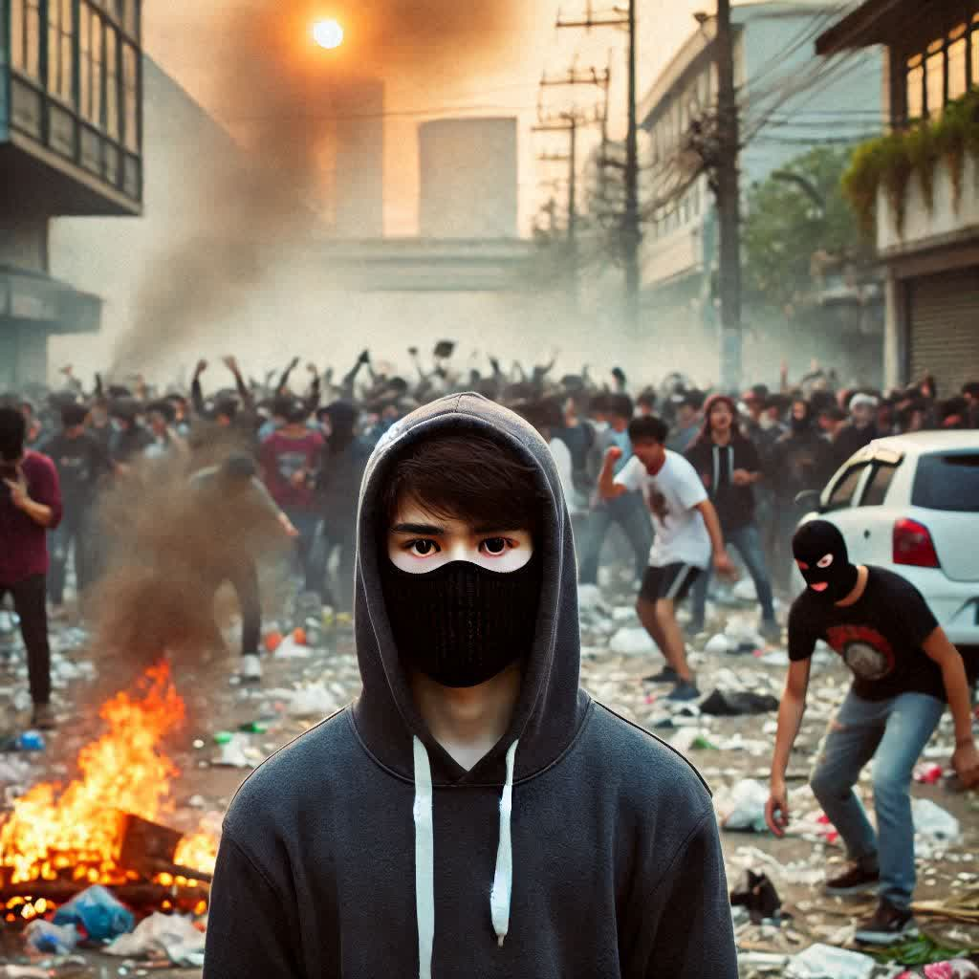
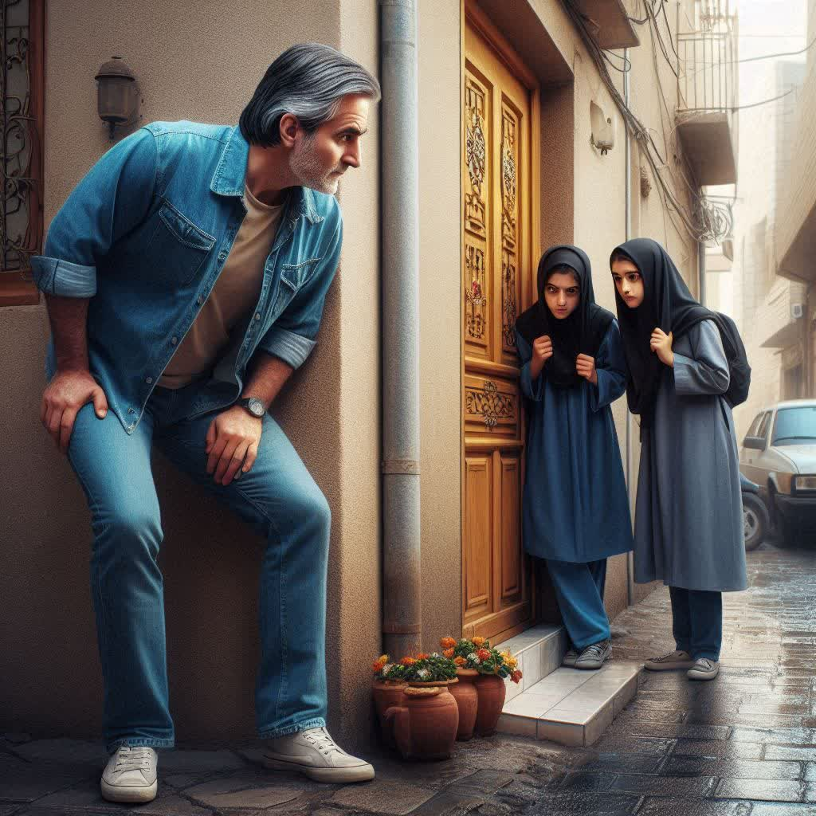
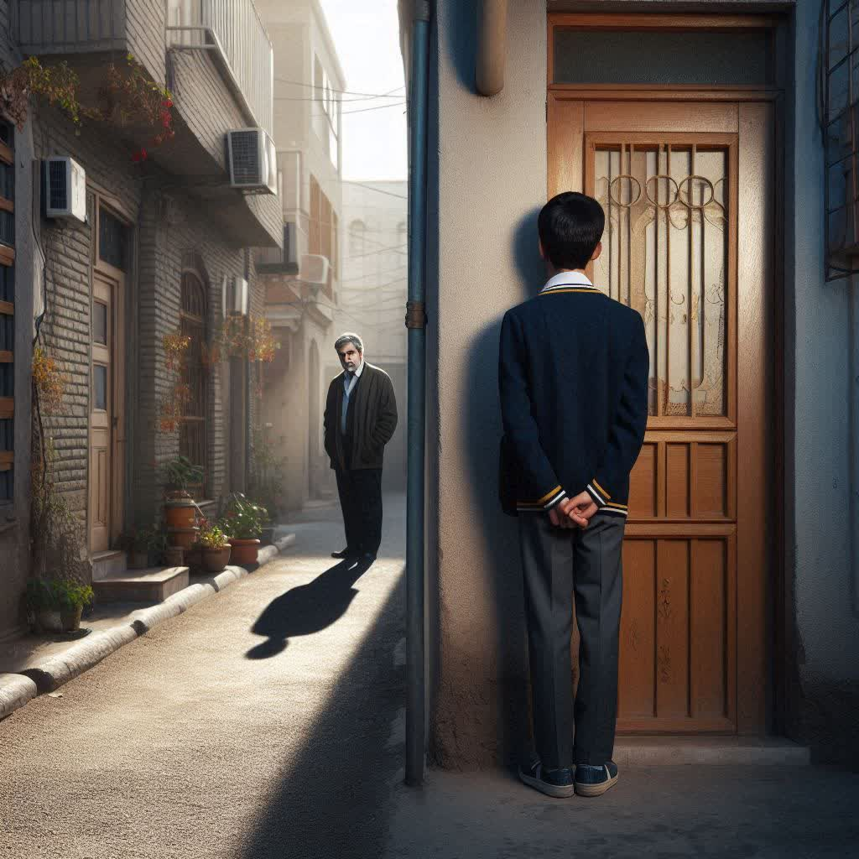

Slide 4
طرح مون چیه؟!
شیوه تربیتِ تشکیلاتیِ مسجد محور
(گرایش کودک و

Slide 5
این طرح قراره چه مشکلی رو حل کنه؟
رفع معضلات اجتماعی، فکری و اخلاقی کودک و و نوجوان
ایجاد انس با مسجد و روحانیت

Slide 6
چطور میخوایم این مشکل رو حل کنیم؟
ایجاد یک فضای سالم همه جانبه برای تربیت و رشد دانش آموز
حل مشکلات و رفع نیاز ها در برهه های مختلف زندگی او

Slide 7
آیت الله حق شناس (ره):
راحت ترین راه تربیت این است که پدر، دست خانواده را بگیرد و به مسجد بیاورد .... بدون زحمت خود به خود بچه ها بار می آیند.انسان میبیند بچه بعد از مدتی نماز میخواند و...

Slide 8
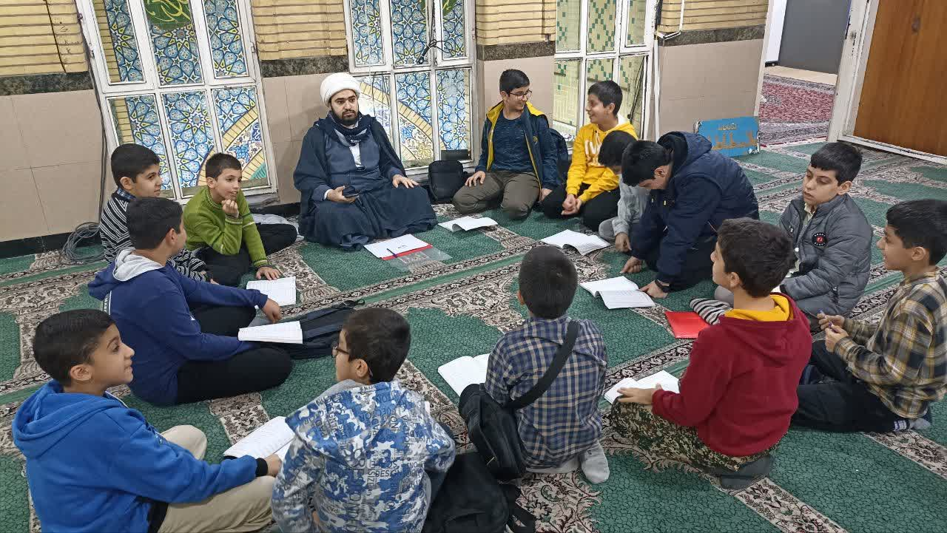
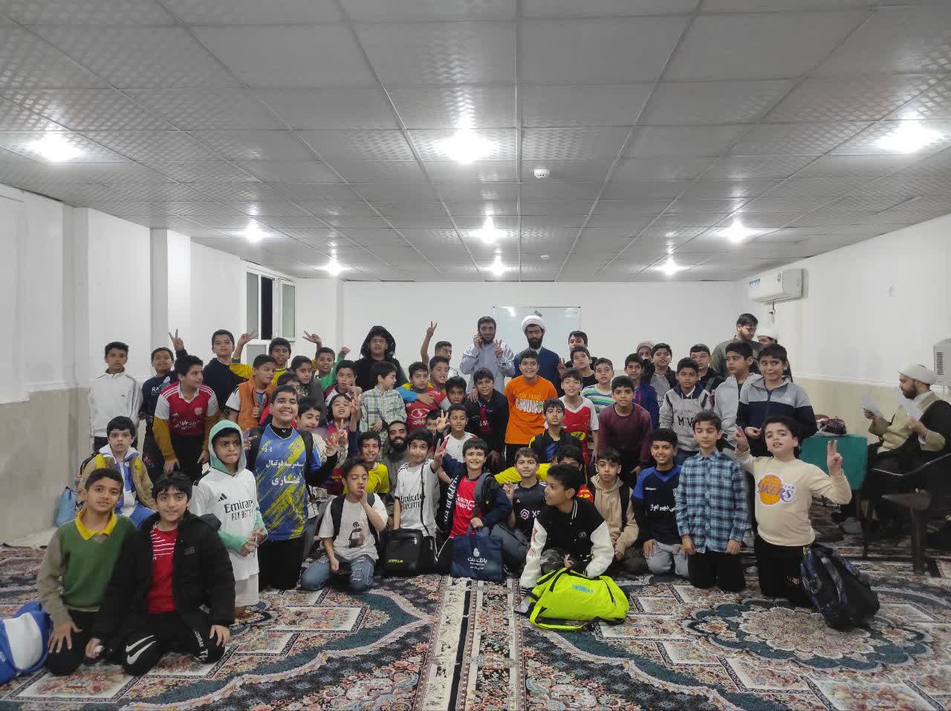
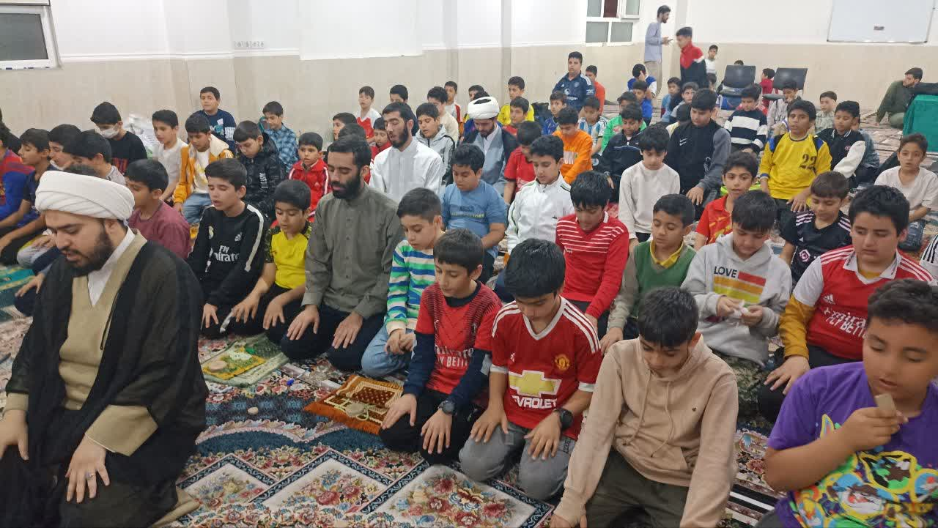
ثمره نهایی این طرح چیه؟!
1.تقلیل مفاسد اخلاقی و مشکلات اجتماعی شهر و محله
---
2.تربیت جوان مومن انقلابی پا به کار
(انسان مومن تکلیف گرا)
---
3.کادر سازی برای مساجد

Slide 9
نفرات تحت تاثیر این طرح چند نفر هستن؟!
متوسطه دوم | متوسطه اول | دبستان
50 | 70 | 50 | خاص
800 | 1000 | 900 | عام
7 | 15 | 7 | کادر

Slide 10
موثرین اصلی این طرح چه افرادی هستن؟!
حجت الاسلام و المسلمین پاکبازمحمدرضا؛
از اصلی ترین ایده پردازان طرح شجره طیبه صالحین
استاد سطوح عالی حوزه
آیت الله جزایری؛
نماینده سابق ولی فقیه در استان خوزستان
زعیم حوزه های علمیه خوزستان
حجت الاسلام والمسلمین دسمی؛
مؤسس شجره طیبه صالحین
استاد سطوح عالی حوزه

Slide 11
ویژگی های اصلی این طرح چه چیزایی هست؟!
1. همه جانبه
2.پیوسته
3.ارتباط روحی قوی با متربی
4.قابلیت توسعه و ظرفیت بالا از جهت کمّی و کیفی

Slide 12
خب حالا این طرح چی هست؟!
رئیس جمهور (مسئول مقطع)
مسئول ناظر
دبیر جلسات هیئت دولت
وزارت قرآن و عترت
وزارت ورزش و پهلوانی
وزارت آموزش و پرورش ( مسئول علمی درسی )
سازمان صدا وسیما ( واحد تبلیغات)
وزارت تفریح و نشاط اجتماعی

Slide 13
خب حالا این طرح چی هست؟!
وزارت جذب وتثبیت
وزارت رشد هیئت دولت
وزارت برنامه و سیرکلی آموزشی
وزارت بازرسی و ارزیابی
وزارت اخلاق و امور تربیت اجتماعی
وزارت مطالعه و سواد اجتماعی
وزارت پشتیبانی و لجستیک
وزارت هنر و خلاقیت

Slide 14
خب حالا این طرح چی هست؟!
وزارت امور خانواده
وزارت امور مالی و بودجه
شهرداری
سازمان نظارت بر امور مدارس و مبلغین
منزل
مثلث
تربیت
مسجد
مدرسه

Slide 15
خب این طرح چه پیش نیاز هایی داره؟
مسجد
کادر ( از یک نفر به بالا)
مبانی فکری کادر
(کتب آقا، امام خمینی، شهید مطهری، علامه مصباح ومتفکرین امر)

Slide 16
رقیب شما در این طرح کیست؟!
در این طرح ما رقیب نداریم!
بلکه همسنگر داریم

Slide 17
خدایا چنان کن سرانجام کار که تو خوشنود باشی و ما رستگار بر محمد و آل محمد صلوات

